Slide 1




PERMACKATHON
Équipe Pangolin
Camille, Cerise, Gauthier, Marie, Nathan

Slide 2
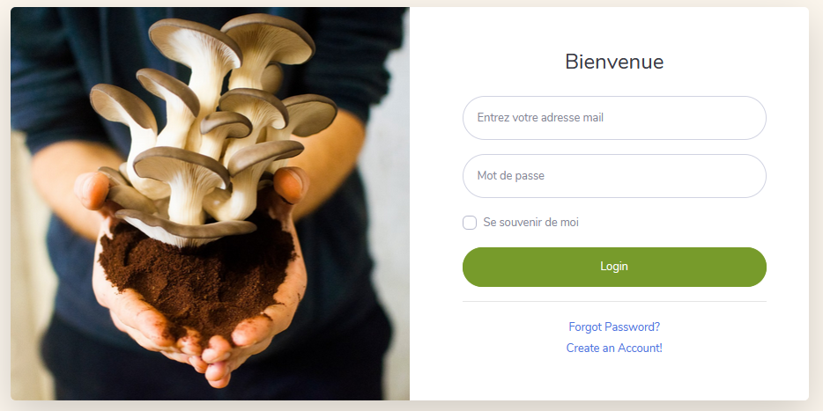
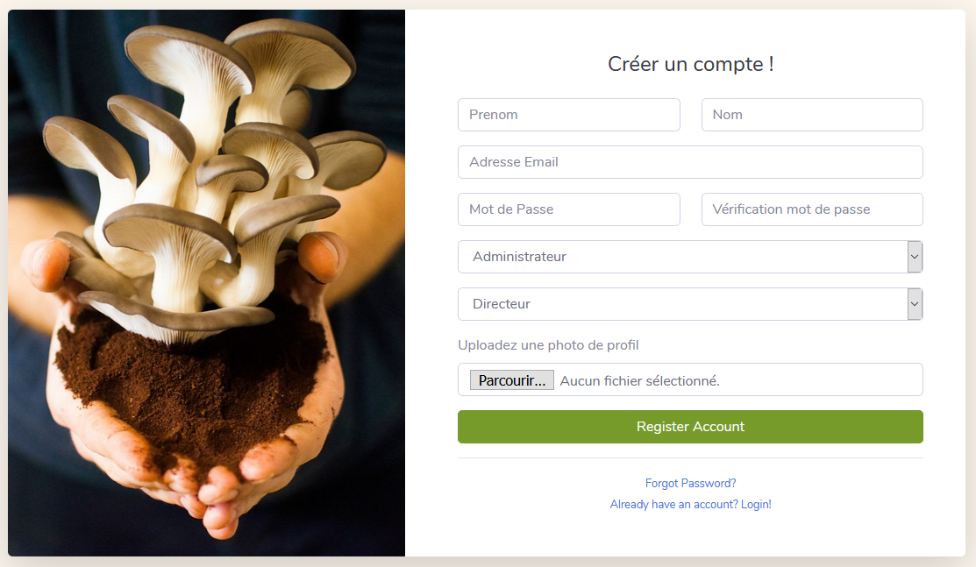

Slide 3
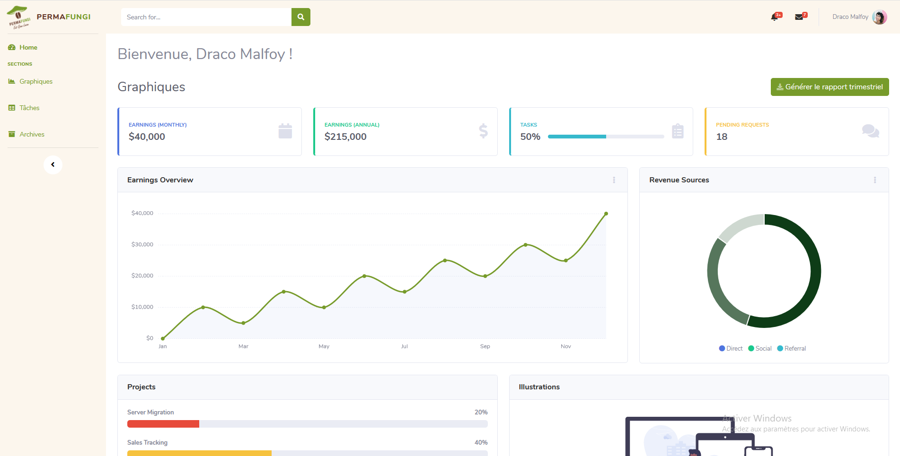

Slide 4
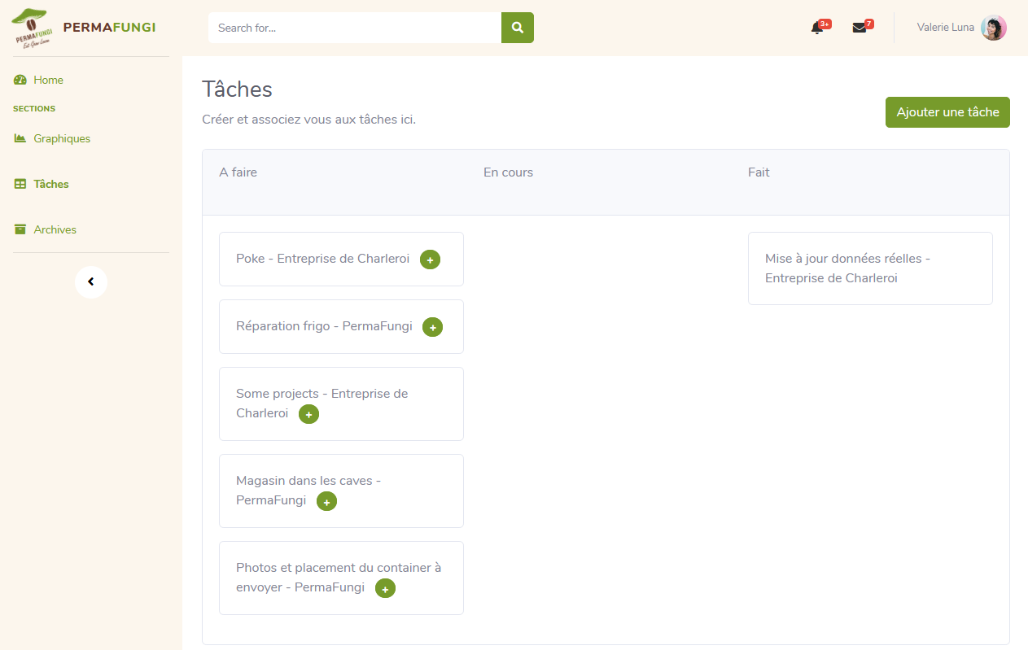

Slide 5

Comment ajouter une tâche ?

Slide 6
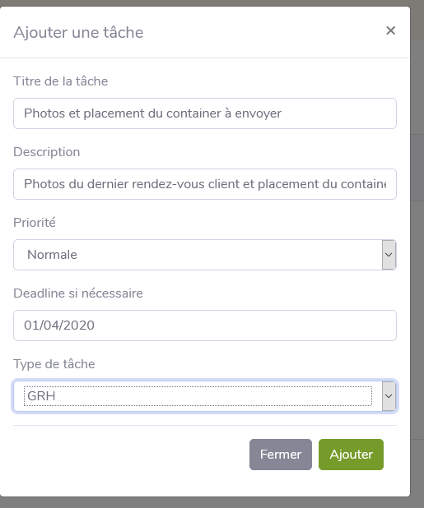
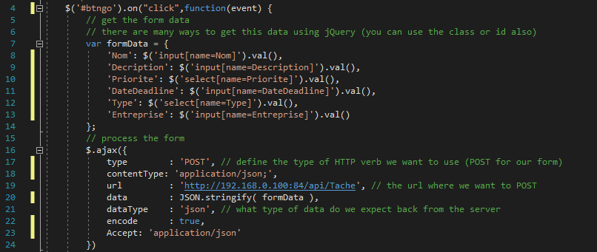

Slide 7
